Slide 1
Capítulo 5
LA GRACIA
IRRESISTIBLE
Pastor Moisés Peinado

Slide 2
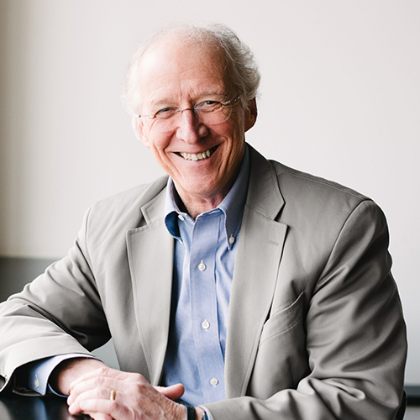
"La doctrina de la gracia irresistible NO se refiere a que no se puede oponer resistencia a toda influencia del Espíritu Santo, sino que el Espíritu Santo, cada vez que ELIGE, puede vencer toda resistencia y hacer que Su influencia sea irresistible”
John Piper

Slide 3
Hch. 7:51 !!Duros de cerviz, e incircuncisos de corazón y de oídos! Vosotros resistís siempre al Espíritu Santo; como vuestros padres, así también vosotros.

Slide 4
La Gracia irresistible se refiere específicamente a la obra soberana de Dios para vencer la rebelión de nuestro corazón y darnos fe en Cristo para que
podamos ser salvos cuando Él quiere”.
John Piper

Slide 5
Dn. 4:35 Todos los habitantes de la tierra son considerados como nada; y él hace según su voluntad en el ejército del cielo, y en los habitantes de la tierra, y no hay quien detenga su mano, y le diga: ¿Qué haces?

Slide 6
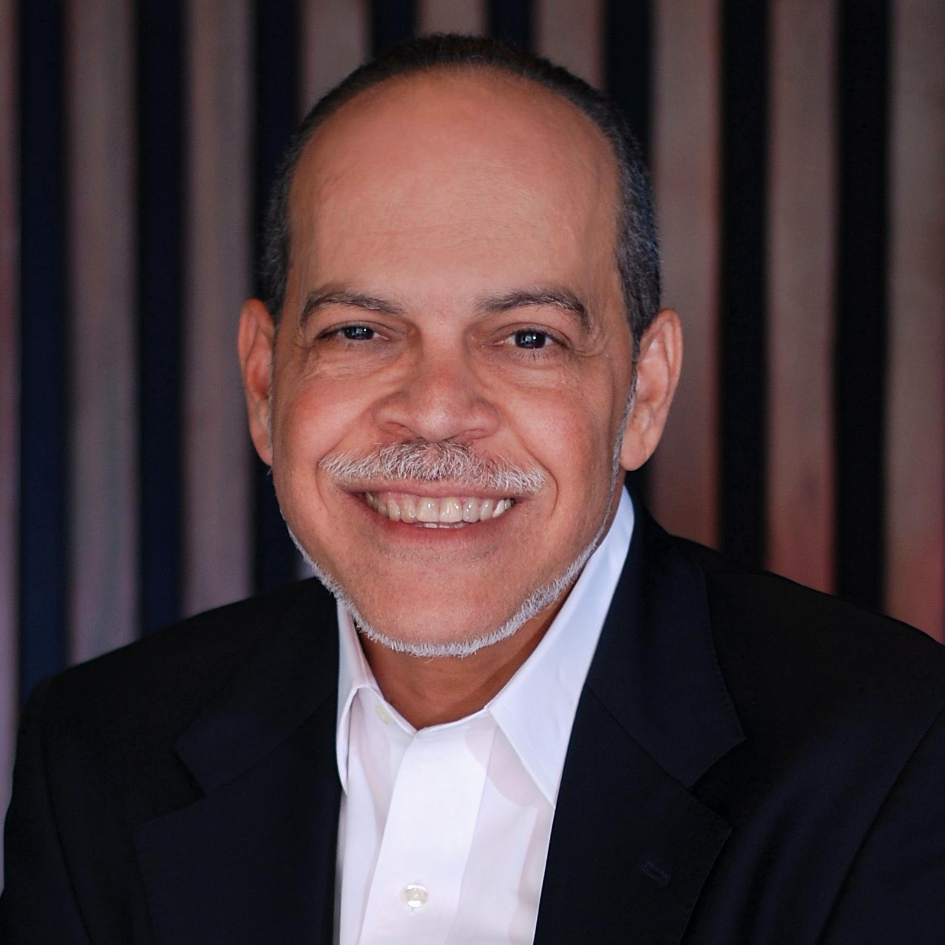
"La gracia irresistible implica que cuando Dios deposita Su gracia sobre una persona, porque esta ha sido elegida por Él desde la eternidad pasada, esa persona sobre la cual la gracia está operando responde al escuchar el evangelio.
Esa persona es regenerada por el mensaje que escuchó y al mismo tiempo recibe vida eterna. En un solo evento, la persona escucha, entiende,
responde al mensaje, es regenerada y recibe vida eterna".
Miguel Núñez

Slide 7
Sal. 115: 3 Nuestro Dios está en los cielos;
Todo lo que quiso ha hecho.

Slide 8
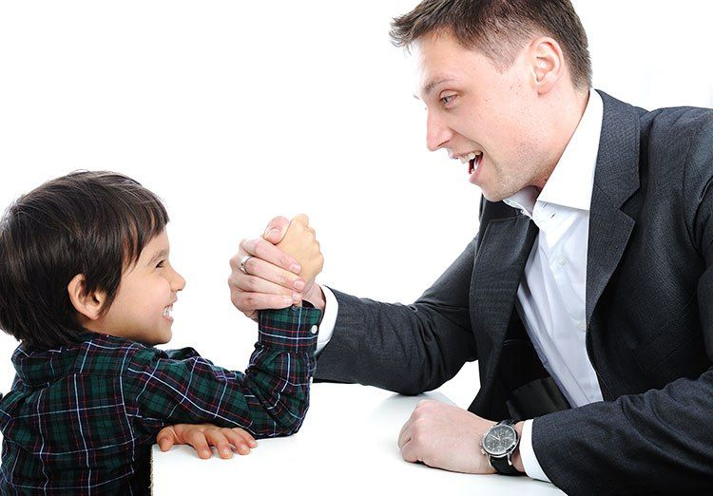

Slide 9
Ro. 9:15 […] Tendré misericordia del que yo tenga
misericordia, y me compadeceré del que yo me
compadezca.
Ro. 9:15 Así que no depende del que quiere, ni del que corre, sino de Dios que tiene misericordia.
Ro. 9:17 Porque la Escritura dice a Faraón: Para esto mismo te he levantado, para mostrar en ti mi poder, y para que mi nombre sea anunciado por toda la tierra.
Ro. 9:18 De manera que de quien quiere, tiene misericordia,
y al que quiere endurecer, endurece.

Slide 10
Ex. 7:3 y 4 Y yo endureceré el corazón de Faraón, […]
Y Faraón no os oirá; […]
Ex. 11:1 Jehová dijo a Moisés: Una plaga traeré aún sobre Faraón y sobre Egipto, después de la cual
él os dejará ir de aquí.

Slide 11
Mr. 3:13 Después subió al monte,
y llamó a sí a los que él quiso; y vinieron a él.
Elección Incondicional
Gracia Irresistible

Slide 12
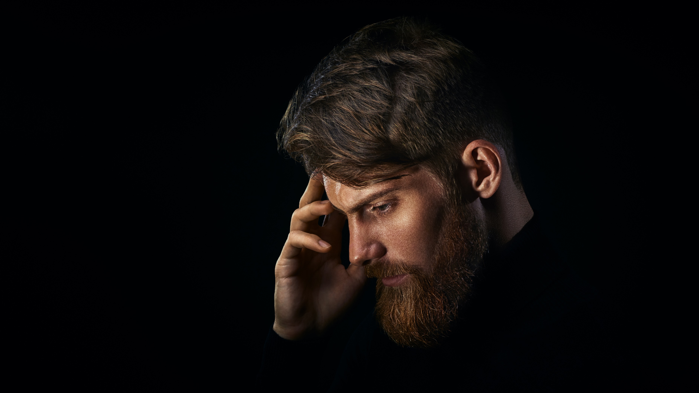
¿Cómo puede el hombre “enemigo” de Dios
acercarse al creador?
MENTE
VOLUNTAD
CORAZON
Ef. 4:6; 1ª Cor 2:14; Ro. 8:5-7

Slide 13
hace referencia a la obra soberana de Dios de vencer la rebelión de nuestro corazón y traernos a la FE en Cristo y así ser salvos.

Slide 14
EL PECADO ES UNIVERSAL
Jn. 6:44
Nadie puede venir a mí, si no lo trae el Padre
Incapacidad del hombre
Elección y Gracia

Slide 15
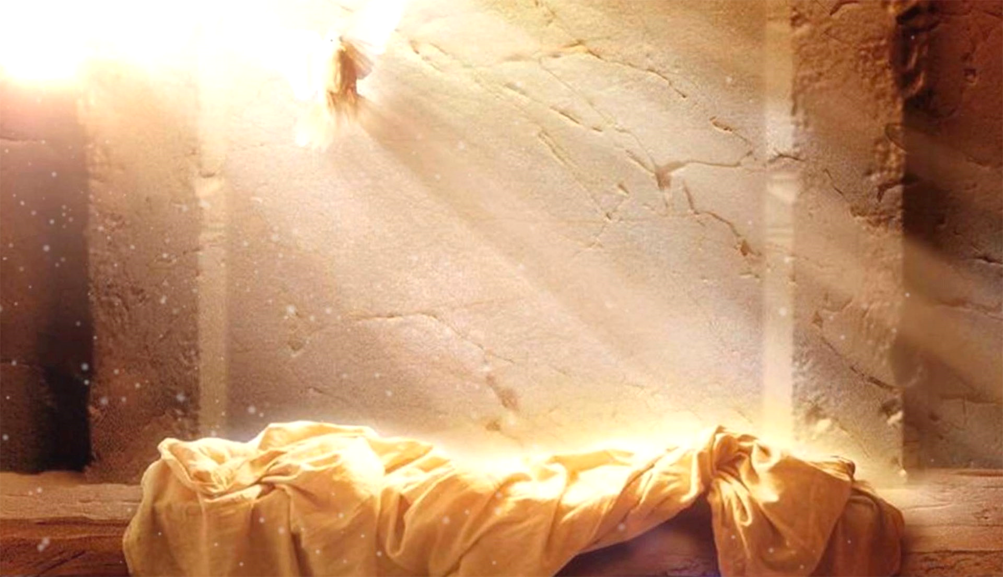
Jn. 12:32
si fuere levantado de la tierra,
a todos atraeré a mí mismo.

Slide 16
Jer. 20:7 Me sedujiste, oh Jehová, y fui seducido; más fuerte fuiste que yo, y me venciste;

Slide 17
CÓMO ACTÚA DIOS CON
La Biblia habla sobre el llamado externo que viene de nuestros labios y nuestras bocas cuando proclamamos el evangelio, y el llamado interno que viene directamente del Espíritu Santo.

Slide 18
Mientras nosotros llamamos a los hombres a Cristo (predicando el evangelio), hay otro llamamiento realizado por Dios mismo en el corazón de algunos, que va acompañado con poder vivificante y poder que les capacita.

Slide 19
El llamado externo es siempre INEFECTIVO e INCAPAZ, nunca funciona por si mismo. Sólo cuando el llamado externo de la palabra se une con el interno del Espíritu Santo, el corazón se atrapa, la mente se abre, la voluntad cambia y entonces la persona dice:
“Es la voz de mi amado”.

Slide 20
1ª Co 1:22 Porque los judíos piden señales,
y los griegos buscan sabiduría.
1ª Co 1:23 Pero nosotros predicamos a Cristo crucificado,
para los judíos ciertamente tropezadero,
y para los gentiles locura.
1ª Co 1:24 Mas para los llamados, así judíos como
griegos, Cristo poder de Dios, y sabiduría de Dios.

Slide 21
Jn. 8:47
El que es de Dios, las palabras de Dios oye; por esto
no las oís vosotros,
porque no sois de Dios.

Slide 22
CARACTERÍSTICAS DEL
LLAMAMIENTO EFICAZ
1.- Un llamamiento realizado por Dios
Fiel es Dios, [por el cual] fuisteis vosotros llamados [a] la comunión con su Hijo Jesucristo nuestro Señor”.
1ª Cor 1:9
“Como todas las cosas que pertenecen a la piedad nos han sido dadas por su divino poder, mediante el conocimiento de aquel que nos llamó por su gloria y excelencia…” .
2ª Pedro 1:3
Mas vosotros sois linaje escogido, real sacerdocio, nación santa, pueblo adquirido por Dios, para que anunciéis las virtudes de aquel que os llamó de las tinieblas a su luz admirable.
1ª Pedro 2:9

Slide 23
CARACTERÍSTICAS DEL
LLAMAMIENTO EFICAZ
“Pedro les dijo: Arrepentíos, y bautícese cada uno de vosotros en el nombre de Jesucristo para perdón de pecados; y recibiréis el don del Espíritu Santo. Porque para vosotros es la promesa, y para vuestros hijos, y para todos los que están lejos; para cuantos el Señor nuestro Dios llamare”.
Hch. 2:38,39
“En pos de Jehová caminarán; Él rugirá como león; rugirá, y los hijos vendrán temblando desde el occidente.”
Oseas 11:10
La IRRESISTIBILIDAD de la voz de Dios es algo que vemos a lo largo de toda la Biblia.

Slide 24
CARACTERÍSTICAS DEL
LLAMAMIENTO EFICAZ
2. Un llamamiento realizado por la proclamación del evangelio
Ro. 10:17
[…] la fe es por el oír, y el oír, por la palabra de Dios.
“Pero nosotros debemos dar siempre gracias a Dios respecto de vosotros, hermanos amados por el Señor, de que Dios os haya escogido desde el principio para salvación, mediante la santificación por el Espíritu y la fe en la verdad, a lo cual os llamó mediante nuestro evangelio, para alcanzar la gloria de nuestro Señor Jesucristo.”
2ª Tes. 2:13,14

Slide 25
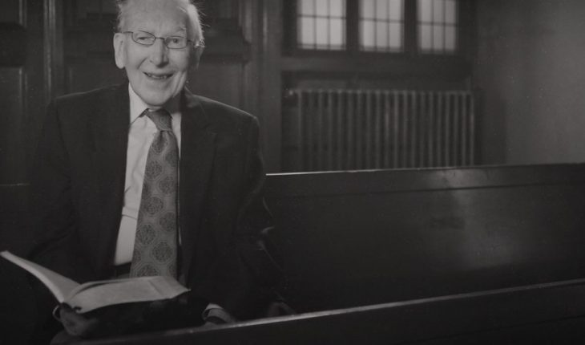
“La obra del Espíritu Santo, que es la de conducir
al hombre a la fe,
Jamás es frustrada”
(J.I. Packer)

Slide 26
Hch. 16:13 Y un día de reposo salimos fuera de la puerta,
junto al río, donde solía hacerse la oración;
y sentándonos, hablamos a las mujeres que se
habían reunido.
Hch. 16:14 Entonces una mujer llamada Lidia, vendedora de
púrpura, de la ciudad de Tiatira, que adoraba a
Dios, estaba oyendo; y el Señor abrió el corazón
de ella para que estuviese atenta a lo
que Pablo decía.

Slide 27
EL NUEVO NACIMIENTO
“v.3 Respondió Jesús y le dijo:
De cierto, de cierto te digo, que el que no naciere de nuevo, no puede ver el reino de Dios.
v. 4 Nicodemo le dijo: ¿Cómo puede un hombre nacer siendo viejo? ¿Puede acaso entrar por segunda vez en el vientre de su madre, y nacer?
v.5 Respondió Jesús: De cierto, de cierto te digo, que el que no naciere de agua y del Espíritu, no puede entrar en el reino de Dios.
v.6 Lo que es nacido de la carne, carne es, y lo que es nacido del Espíritu, espíritu es.

Slide 28
EL NUEVO NACIMIENTO
v.6 Lo que es nacido de la carne, carne es,
y lo que es nacido del Espíritu, espíritu es.
v.7 No te maravilles de que te dije:
os es necesario nacer de nuevo.
v.8 El viento sopla de donde quiere, y oyes su sonido; mas ni sabes de dónde viene, ni a dónde va; así es todo aquel que es nacido del Espíritu.” Juan 3.3-8

Slide 29
EL NUEVO NACIMIENTO
Es necesario para la salvación, vs. 3, 5, 7.
No puede ser producido o provocado por el hombre vs. 6.
Es una obra soberana del Espíritu de Dios, vs. 5, 6, 8.

Slide 30
¿QUÉ ES EL NUEVO NACIMEINTO?
El nuevo nacimiento
es la obra de Dios cambiando la disposición de nuestros corazones. Es Dios quitando el corazón insensible, y dándonos uno que percibe y recibe gozoso, las cosas que vienen de Él. Es Dios dándonos un corazón que gozoso responde a su Palabra, ama sus mandamientos, y se deleita en la gracia del Evangelio.

Slide 31
LA REGENERACIÓN:
UN NUEVO NACIMIENTO
El ser humano no sólo es enemigo de Dios sino que además su corazón está inclinado al mal y al pecado por naturaleza. Si creemos que el centro de la voluntad (El corazón) del hombre está completamente dañado no necesitamos una reparación, lo que hemos de recibir es un corazón NUEVO.

Slide 32
EZEQUIEL 36. 25-27
Esparciré sobre vosotros agua limpia, y seréis limpiados de todas vuestras inmundicias; y de todos vuestros ídolos os limpiaré.
Os daré un corazón nuevo, y pondré espíritu nuevo dentro de vosotros; y quitaré de vuestra carne el corazón de piedra, y os daré un corazón de carne. Y pondré dentro de vosotros mi Espíritu, y haré que andéis en mis estatutos, y guardéis mis preceptos, y los pongáis por obra.

Slide 33
El nuevo nacimiento es una creación milagrosa de Dios que le permite a una persona (que antes estaba "muerta") recibir a Cristo y ser salva.
Nosotros no producimos el nuevo nacimiento por nuestra fe; Dios produce nuestra fe por medio del
nuevo nacimiento.

Slide 34
«NO creo y luego nazco,
sino que nazco y luego creo»

Slide 35
El hombre está muerto en sus delitos y pecados (Ef. 2:1). Él mismo no puede hacerse nuevo, ni puede crear nueva vida en si mismo. Debe nacer de Dios. Luego, con la nueva naturaleza de Dios, ve a Cristo como realmente es y con toda libertad recibe a Cristo por todo lo que Él es.
Ambos hechos (el nuevo nacimiento y la fe) están tan estrechamente conectados que en nuestra experiencia no los podemos distinguir. Dios nos engendra de nuevo, y el primer destello de vida en este recién nacido es la FE.

Slide 36
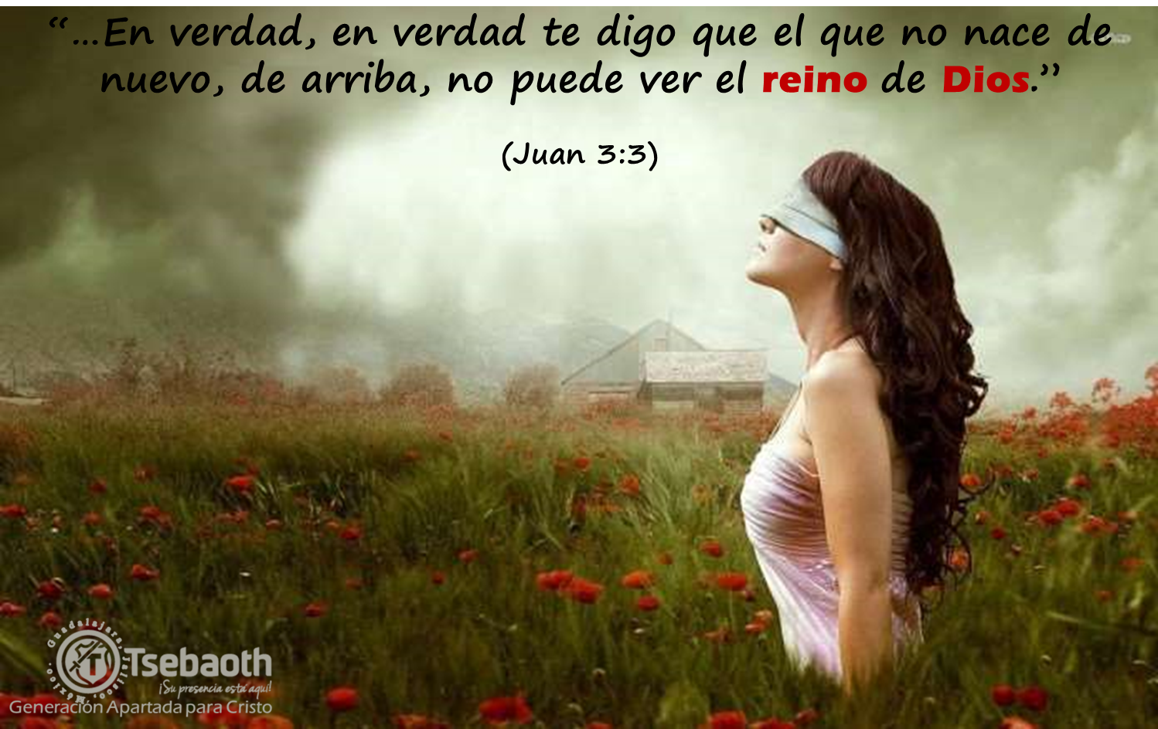
¿QUÉ SUCEDE PRIMERO
LA FE O EL NUEVO NACIMIENTO?
En cuanto a tiempo suceden al mismo instante pero en cuanto a necesidad primero se recibe el nuevo nacimiento y como resultado obtenemos la FE.

Slide 37
¿QUÉ SUCEDE PRIMERO EL CIEGO RECIBE LA VISTA O VE?
El ciego recibe el milagro de la vista y justo en ese mismo instante comienza a ver. En orden de prioridades o necesidades lo que ha sucedido primero ha sido el milagro de recibir la vista y su respuesta ha sido la capacidad para poder ver.

Slide 38
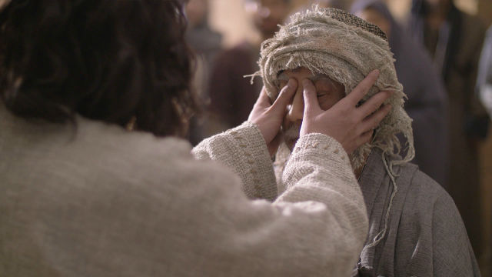
El llamado eficaz produce el milagro de nuestra capacidad de ver: nuestra ceguera ha sido quitada. Dios hace que la gloria de Cristo brille con una belleza irresistible. Esta es la gracia irresistible.

Slide 39
2ª Co. 4:3 Pero si nuestro evangelio está aún encubierto, entre los que se pierden está encubierto;
2ª Co. 4:4 en los cuales el dios de este siglo cegó el entendimiento de los incrédulos, para que no les resplandezca la luz del evangelio de la gloria de Cristo, el cual es la imagen de Dios.

Slide 40
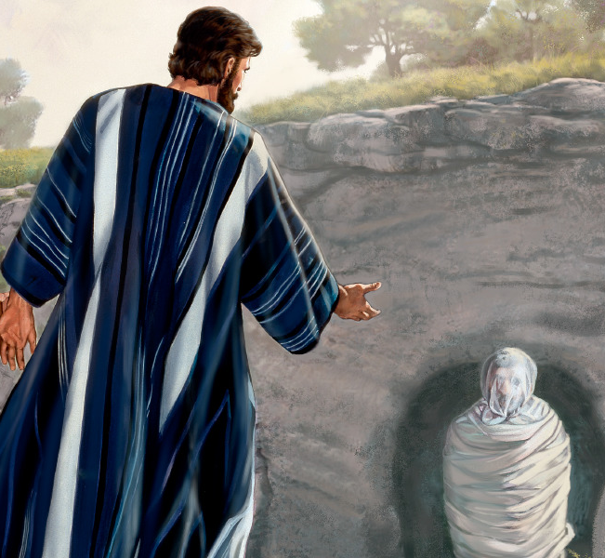
¡LÁZARO SAL FUERA! Jn. 11:43
Esta clase de llamado crea lo que exige: Si dice ¡vive!, crea vida, si dice ¡cree! crea fe, si dice ¡sígueme! crea obediencia, si dice ¡arrepiéntete!, crea arrepentimiento.

Slide 41
El principal fruto del Nuevo Nacimiento es el ARREPENTIMIENTO
A esto se le conoce como: “La conversión”.
Tras este acontecimiento la persona abandona
el pecado
y abraza a Cristo.

Slide 42
2ª Tim. 2: 24 Porque el siervo del Señor no debe ser contencioso, sino amable para con todos, apto para enseñar, sufrido;
2ª Tim. 2: 25 que con mansedumbre corrija a los que se oponen, por si quizá Dios les conceda que se arrepientan para conocer la verdad.

Slide 43
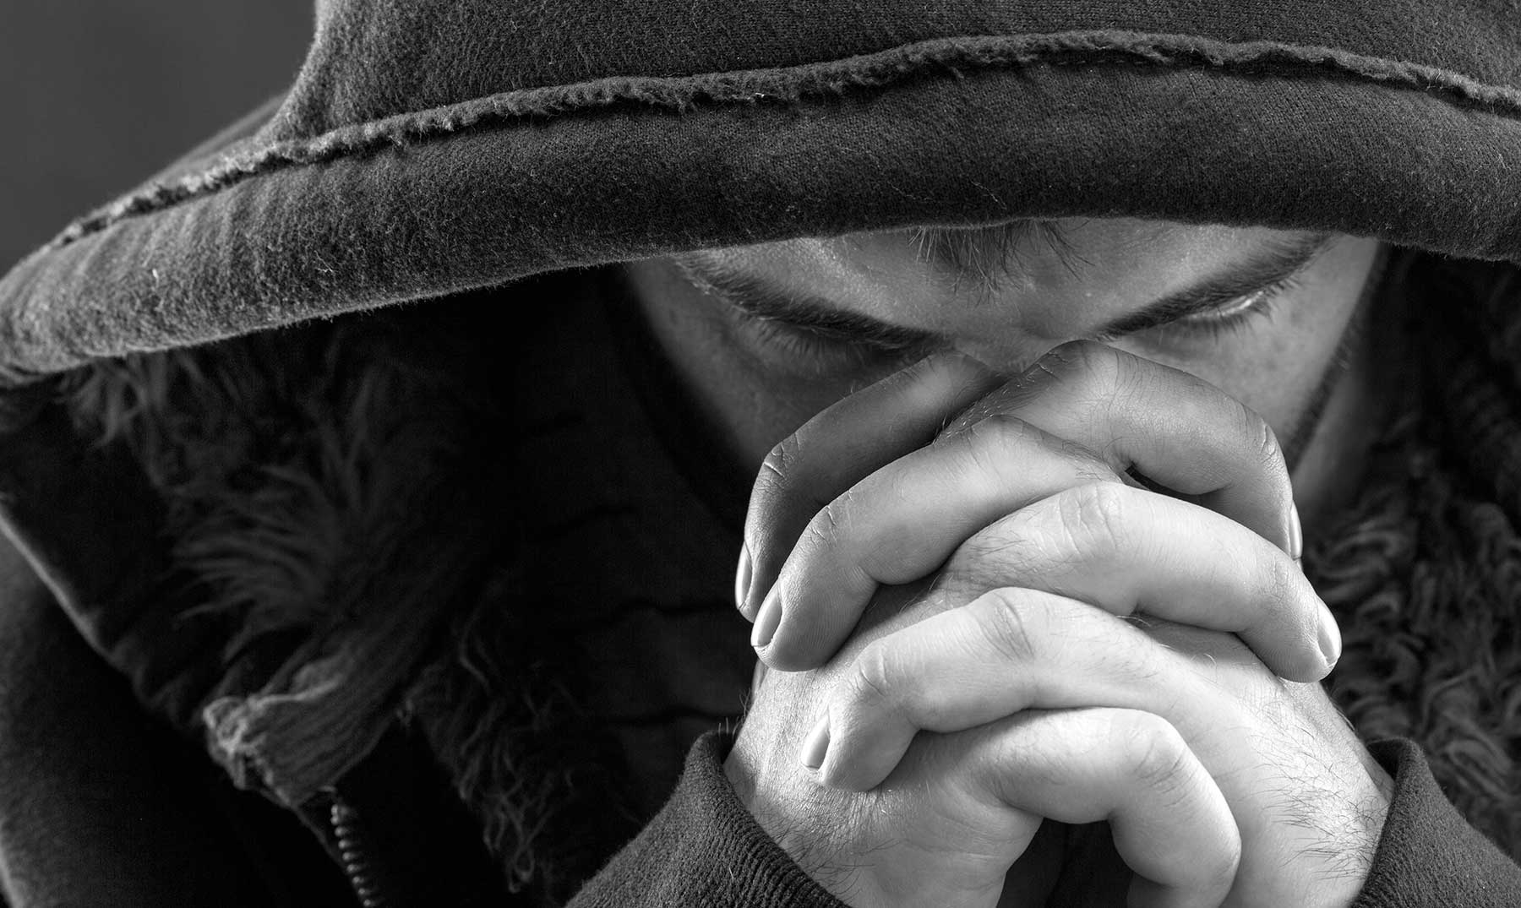
«El regalo
del ARREPENTIMIENTO es vencer
la resistencia
al ARREPENTIMIENTO»

Slide 44
BREVE CONCLUSIÓN
Nuestra respuesta al evangelio es, en última instancia, el fruto de la sola gracia divina. Nosotros acudimos a Cristo, porque el Padre, por su Espíritu Santo, nos llevó a Él.
Y lo hizo con un llamamiento solemne que produjo vida en nosotros, cambió nuestros corazones, y nos llevó con gozo reverente, a los pies del Salvador.

Slide 45
APLICACIONES
La Gracia irresistible nos hace ver la pura, grande e infinita GRACIA de Dios.
La Gracia irresistible nos ayuda en cuanto a la seguridad de salvación en la persona de Cristo.
La Gracia irresistible nos da esperanza a la hora de evangelizar.
La Gracia irresistible es una obra que Dios hace por medio del glorioso Evangelio.

Slide 46
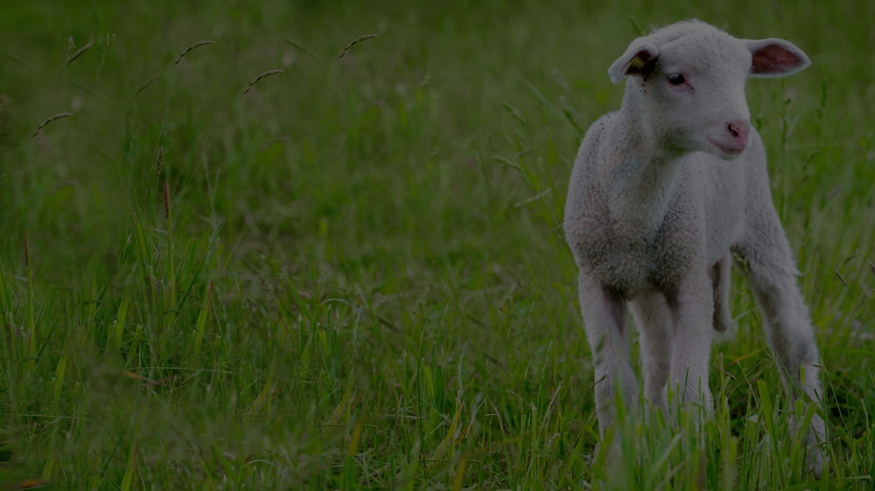
Y he despertado en el redil, no sé como, entre algodones y cuidados del Pastor, y antes de poder hablar de mi pasado, me atraviesan Sus palabras y Su voz: Que se alegra tanto de que haya vuelto a casa, que no piense, que descanse, que no pasa nada, y dormido en su regazo, lo he sabido, tengo Vida, tengo Dueño y soy querido.”

Slide 47
EJERCICIO
Historia y Teología
Sublime Gracia
Desde el 2:39:33 al 3:14:46

Slide 48
EJERCICIO
Gracia Irrestible
(Pedro Blois)

